Slide 1
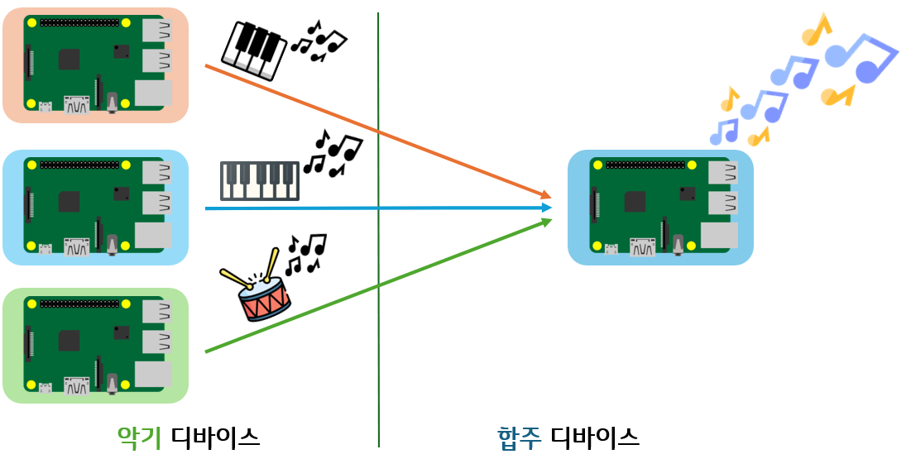
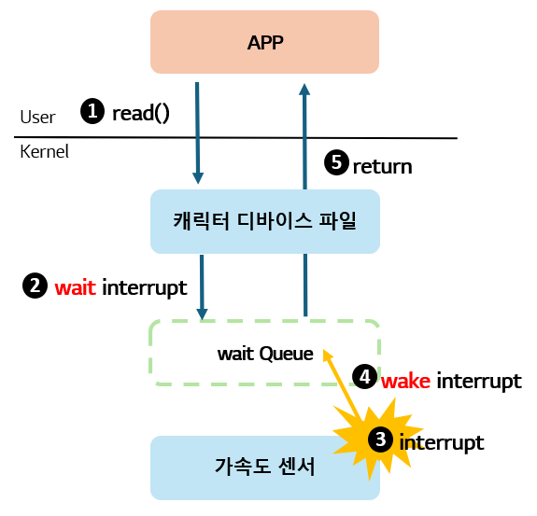
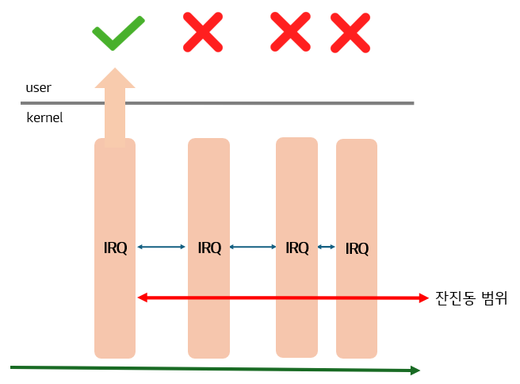
Sound Maker
LG 부트캠프 10기 - Linux System 반 6팀 브레멘 합창단
이윤성, 공하영, 안설령, 문명석
프로젝트 개요
여러 악기의 멜로디를 합주 디바이스에서 믹싱하여 실시간 재생
Device Driver
가속도 센서 / 스위치 Interrupt 제어 로직
가속도 센서 잔진동 제어
불필요한 User Interrupt 감지 제어

Slide 2
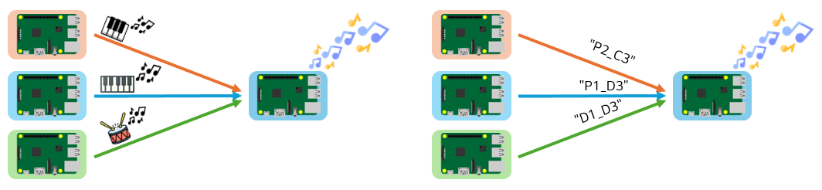
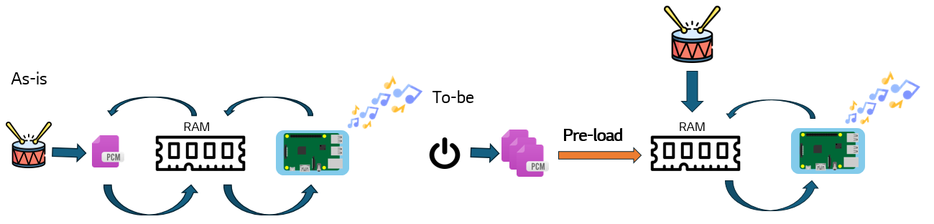
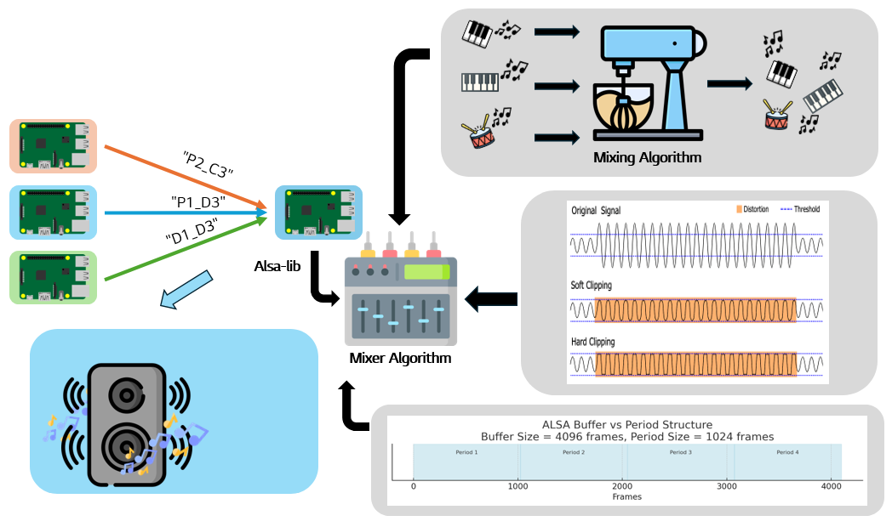
Sound Maker
LG 부트캠프 10기 - Linux System 반 6팀 브레멘 합창단
이윤성, 공하영, 안설령, 문명석
네트워크
UDP Socket 활용 및 API 정의를 통한 고성능, 저데이터 통신 구현
Audio Latency
음원 파일 RAM Preload를 통해 초기 I/O Latency 최적화
Audio Mixing
SW Mix를 통해 단일 Audio Stream 처리
Buffer, Period Size 최적화를 통해 안정성 및 Low Latency 확보

